Slide 1
Stress bij jongeren

Slide 2
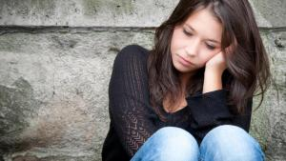
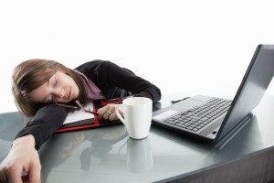

Slide 3
Stellingen, mee eens of oneens?
Jongeren laten zich gek maken.
Niemand hoeft te druk te zijn, als hij/zij maar durft te kiezen.
Gezin en familie geven de meeste druk.
Te drukke jongeren zijn de kinderen van te drukke ouders.
Alleen egoïsten en luiaards zijn niet druk.

Slide 4
Druk + druk + druk = stress
Je kunt het druk hebben (dan heb je veel te doen)
Je kunt druk voelen (aan verwachtingen moeten /willen beantwoorden)
Je kunt je ‘verdrukt’ voelen door tegenslagen
→ Als de draaglast groter wordt dan de draagkracht ervaar je stress

Slide 5
Een volle emmer
Stress is een gezonde reactie op een ongezonde situatie.
Je hebt mensen met een kleine en mensen met een grote stress-emmer. Maar elke emmer loopt vroeg of laat over als hij niet op tijd geleegd wordt door te ontspannen.

Slide 6
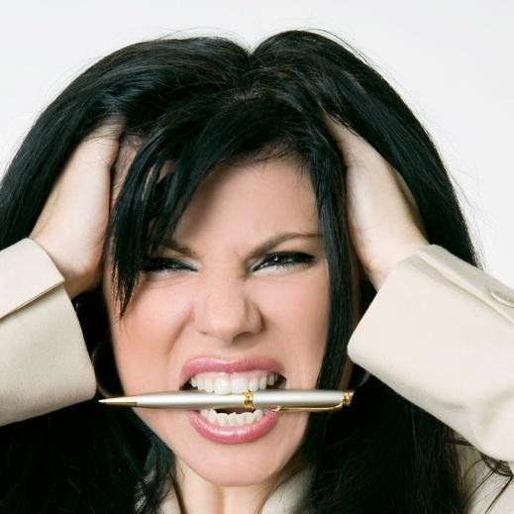
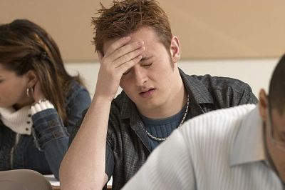

Slide 7
Effect van het geloof
Nadruk op zelfverloochening en plichtsgetrouw zijn kan een bron worden van schuldgevoelens, gevoelens van tekort schieten.
Tegelijk is er elke zondag de oproep om vanuit de rust(dag) te leven.
Maar hoe houden we dat in evenwicht?

Slide 8
Moeten
Veel jongeren leven vanuit MOETEN.
Ik MOET van school, de baas, ouders, familie, vrienden of van andere mensen die allemaal iets van mij verwachten.
Ik moet van God.
Ik moet van mezelf vooral dat doen waardoor ik gezien en gehoord wordt en waardering ontvang en erbij hoor.

Slide 9
Lichamelijke stressklachten
de griep lijkt uit de hand te lopen, hoofdpijn, migraine, spierspanning, misselijkheid, maag- en darmklachten, hoge bloeddruk, hartklachten, haastige ademhaling, transpireren, vermoeidheid, slecht slapen

Slide 10
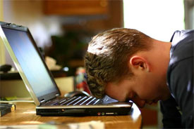

Slide 11
Psychische stressklachten
Opgejaagd en rusteloos gevoel, gespannen gevoel, angst, somberheid, snel geirriteerd zijn, machteloosheid, fixatie op kleinigheden, depressiviteit, besluiteloosheid, piekeren, afnemende concentratie bij denken en spreken, vergeetachtigheid, negatief zelfbeeld
En als je nou ook nog ADHD-er bent…

Slide 12
Stress-gedrag
te veel eten en drinken, opvliegendheid, zich afreageren op anderen, roken, medicijnconsumptie, vluchten in seksverslaving of gameverslaving of socialmediaverslaving, veel klagen en zuchten, fouten maken, rare beleidswijzigingen maken, er komt weinig uit de handen
Dus: slechte zelfzorg en weinig meer presteren.

Slide 13
Wat is het? Iemand is…
gestrest. Rust nemen is genoeg.
overwerkt, overspannen. Draagkracht en draaglast komen na enige maanden in evenwicht. Er is inzichtgevende hulp nodig.
burn-out. Dat is erger (ook door voorgeschiedenis) en langduriger: emotionele uitputting; depersonalisatie (cynisch omgaan met zichzelf en medemensen); verminderde persoonlijke bekwaamheid. Altijd hulp nodig, soms therapie. Leefwijze moet veranderen.

Slide 14
Oorzaken 1
Algemeen maatschappelijke ontwikkelingen:
grote mobiliteit; gejaag en gejakker, vrijetijdsbestedingsdruk (verre vakanties, snelle weekendjes ver weg); ook superdrukke vrienden (passen en meten in relaties)
hoge lat: statusgevoeligheid, ieder moet zijn / haar eigen leven ontwerpen; ieder moet winnen; identiteit gekoppeld aan prestaties

Slide 15
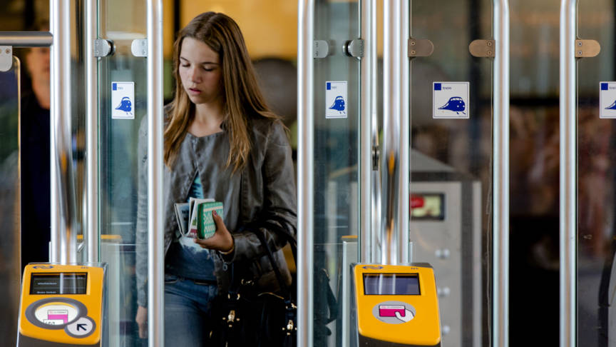

Slide 16
Oorzaken 2
Ontwikkelingen op school of werk:
Ingewikkelde studieprogrammma’s, studiedruk ook vanwege de kosten, geen goede begeleiding; geen tijd hebben voor school vanwege alle dingen ernaast
Geen (passend) werk hebben, onzekerheid voor het werk richting toekomst; zich niet kunnen ontplooien op eigen niveau

Slide 17
Oorzaken 3
Privéleven:
drukte en of problemen thuis en in de familie: ziekte en dood, mantelzorgtaak, huwelijks-problemen ouders, veel bijbaantjes, landelijk sociaal netwerk; digitale sociale netwerken (waarop ieder zich maximaal leuk moet presenteren), internet als ‘tijdrover’ die dikwijls ook nog een gevoel van leegte geeft

Slide 18
Oorzaken 4
Persoonlijkheid:
de idealist, de streber / ambitieuze persoon loopt verhoogde kans op stress.
een lieve persoon is stressgevoelig: groot verantwoordelijkheids- en schuldgevoel, roepingsbesef, tussen diverse vuren leven, geen ‘nee’ kunnen verkopen.

Slide 19
Oorzaken 5
Vooral jonge mensen keren bijzaken en hoofdzaken om. Dat is gewoon dom. (Studie en geld verdienen en wereldwijde sociale contacten en sociale media gaan dan voor gezonde zelfzorg: op regelmatige tijden voldoende slapen, gezond en drie maal daags eten/drinken, dagelijks voldoende bewegen en hygiëne.

Slide 20
de perfectionist is stressgevoelig (door preciesheid te langzaam werken terwijl snelheid nodig is; hoge eisen aan zichzelf stellen, niet met veranderingen kunnen omgaan, uitdagingen als bedreiging zien, tegenslagen als vernedering ervaren, niet met kritiek kunnen omgaan)

Slide 21


Slide 22
Adviezen 1
Alleen God kan alles, weet alles en is overal. Een mens niet dus. Wees klein.
Verander ‘Ik moet!’ in ‘Wat wil ik?’ Maak dus keuzes. (Lucas 10) Leef in vrijheid (Gal. 5) en niet vanuit druk. Assertieve zelfverloochening.
Durf de druk van de samenleving te weerstaan. Het gaat niet om hebben en presteren maar om zijn.

Slide 23
Adviezen 2
Wees jezelf. Je identiteit hangt af van God (Ef. 5:1), niet van hoe mensen over je oordelen.
Deel je tijd goed in (eerst het belangrijkste dan de kleinere zaken). Maak keuzes.
Stel doelen die voor jou op dit moment realistisch zijn.
Let op je gezondheid, ontspan je. Een mens hoeft niet altijd te werken. (Zach.8:5)

Slide 24
Adviezen 3
Stel dingen die niet goed gaan aan de orde. Vraag op tijd hulp.
Stoot taken af die je alleen maar energie kosten. Je hoeft niet alles te doen of te kunnen. Investeer niet in je minpunten maar in je kracht.
Geef grenzen aan.
Negeer de rode lampjes (in je lichaam!) niet.

Slide 25
Adviezen 4
Leef uit de rust van de zondag.
Leef bij de dag. Durf dingen los te laten en over te geven aan God.
Investeer in je draagkracht door elke dag een moment stil te worden voor God, maar ook met jezelf.
Pot stressklachten niet op, schaam je niet, praat erover en zoek eventueel hulp.

Slide 26
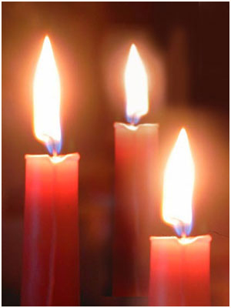
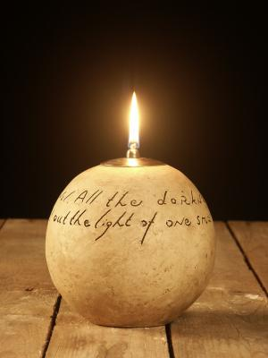
Wat is het verschil tussen een kaars en een olielamp? Wat ben jij liever?

Slide 27
Vragen
Hoe druk ben jij? Is het je lot of je keuze?
Als je niet zo druk bent, geniet je ervan of schaam je je ervoor? Waarom dan?
Als je drukt bent, wat beweegt jou dan daartoe?
Heb je stressklachten? Wat doe je eraan? Waarom doe je er (n)iets aan?
Welke rol speelt het geloof in jouw drukte?
Hoe ontspan jij je?

